Slide 1
สรุปผลการดำเนินงาน บสย. ครึ่งปีแรก 2560
และมาตรการช่วยเหลือผู้ประกอบการ SMEs ครึ่งปีหลัง
โดย นายนิธิศ มนุญพร
กรรมการและผู้จัดการทั่วไป

Slide 2
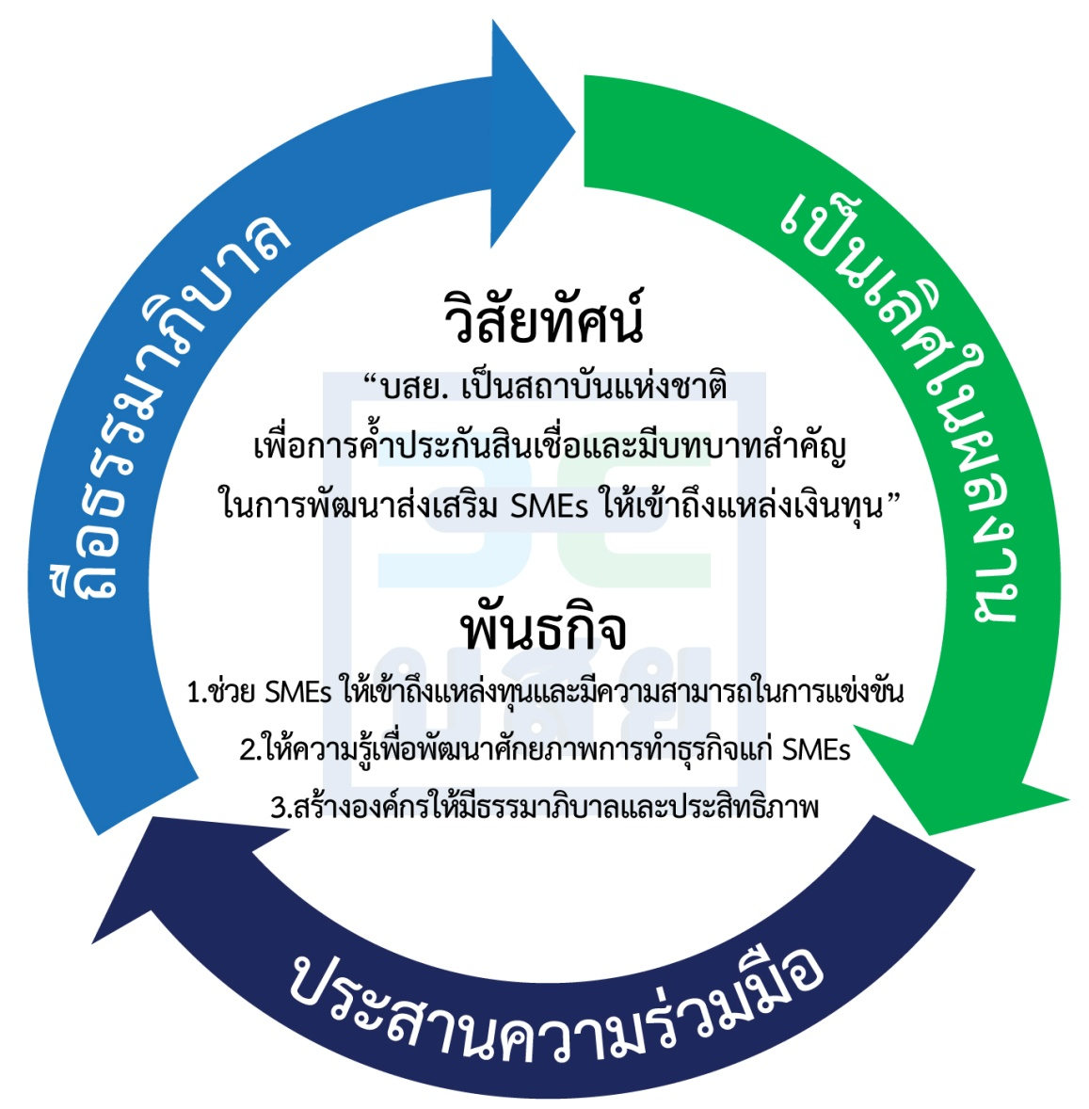
วิสัยทัศน์ พันธกิจ และ ค่านิยม

Slide 3
ยุทธศาสตร์ของ บสย. ปี 2560
ยุทธศาสตร์ที่ 1 ขยายฐานลูกค้า SMEs ทุกกลุ่มเพื่อเพิ่มการ เข้าถึงแหล่งทุน
ยุทธศาสตร์ที่ 2 สนับสนุนการให้ความรู้ทางการเงินแก่ SMEs
ยุทธศาสตร์ที่ 3 วางระบบบริหารจัดการภายในให้มีประสิทธิภาพ ประสิทธิผลและธรรมาภิบาล

Slide 8
โครงการและแผนงานที่ทำในครึ่งปีหลัง

